Slide 1
Pametni podsjetnik za zaboravljene predmete
Kolegij Internet stvari: Projekt
Članovi tima:
Luka Iveković, Leon Tišljarić, Oliver Ozvačić, Filip Antolić, Josip Mihelčić

Slide 2
Sadržaj
Domena primjene
Opis rješenja
IoT platforma
Korisničke aplikacije

Slide 3

Domena primjene – pametni dom
Općenito o domeni:
povećati udobnost, sigurnost i energetsku učinkovitost kućanstva
integriranje više različitih uređaja kroz zajedničku IoT platformu
automatizacija funkcionalnosti

Slide 4
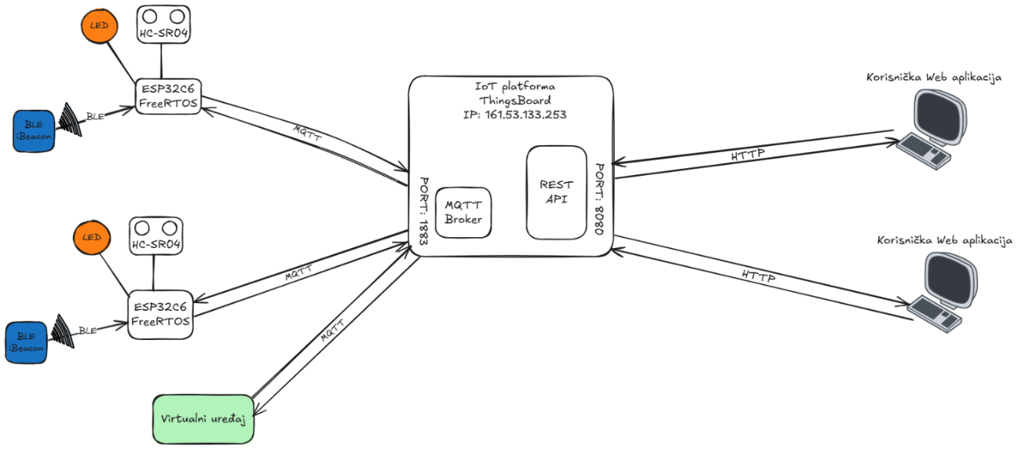
Opis rješenja
Skica arhitekture:
Korišteni protokoli:
MQTT, port 1883
HTTP, port 8080

Slide 5
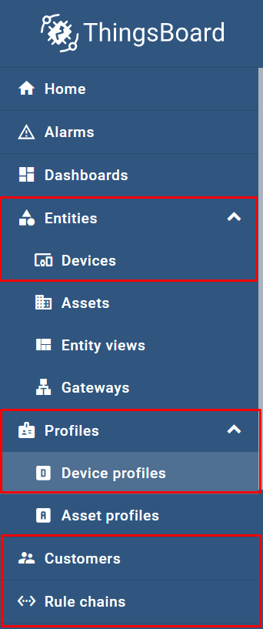

IoT platforma
rješenje otvorenog koda
omogućuje povezivanje i upravljanje različitim IoT uređajima putem Interneta
Iskorištene funkcionalnosti:
ThingsBoard uređaji (eng. devices)
profili (eng. profiles)
lanci pravila (eng. rule chains)
korisnici (eng. customers)

Slide 6
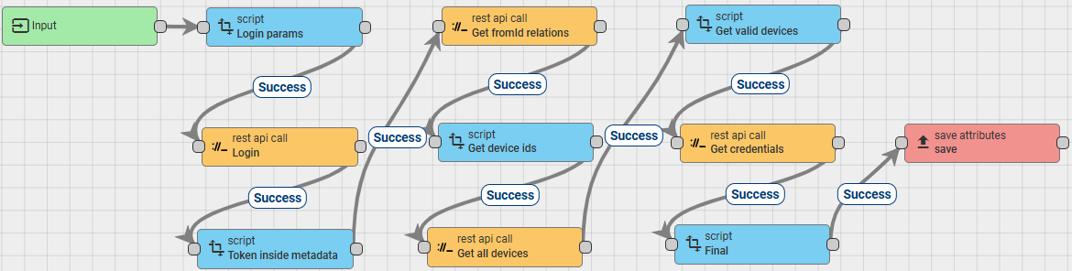
IoT platforma

Slide 7
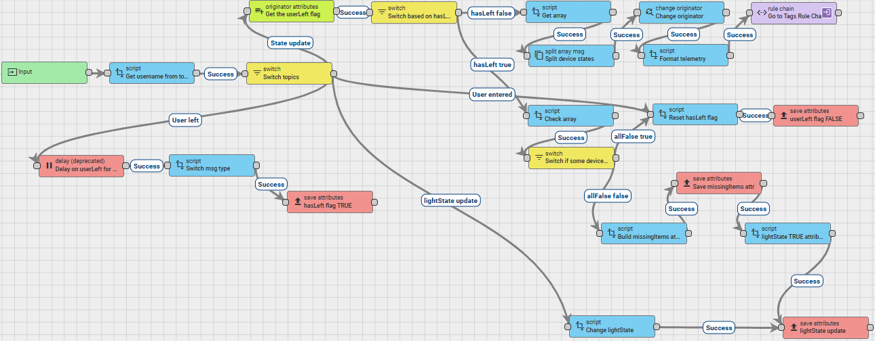
IoT platforma

Slide 8
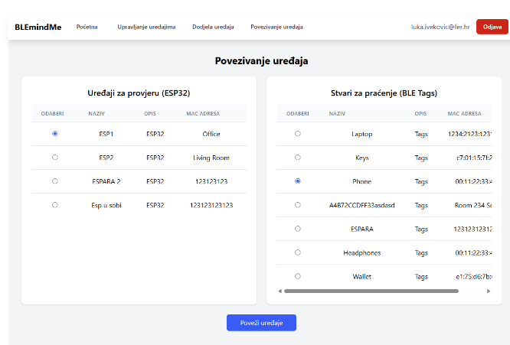
Korisničke aplikacije
Osnovne funkcionalnosti:
prijava
registracija
dodavanje novih uređaja (ESP ili Tag)
povezivanje uređaja
dodjela uređaja korisnicima
pregled uređaja

